Slide 1
Maths Warm Ups
If you would like to warm up your maths brain before you tackle your main task, have a go at the arithmetic questions. There is one set of questions per day and the answers to follow.

Slide 2
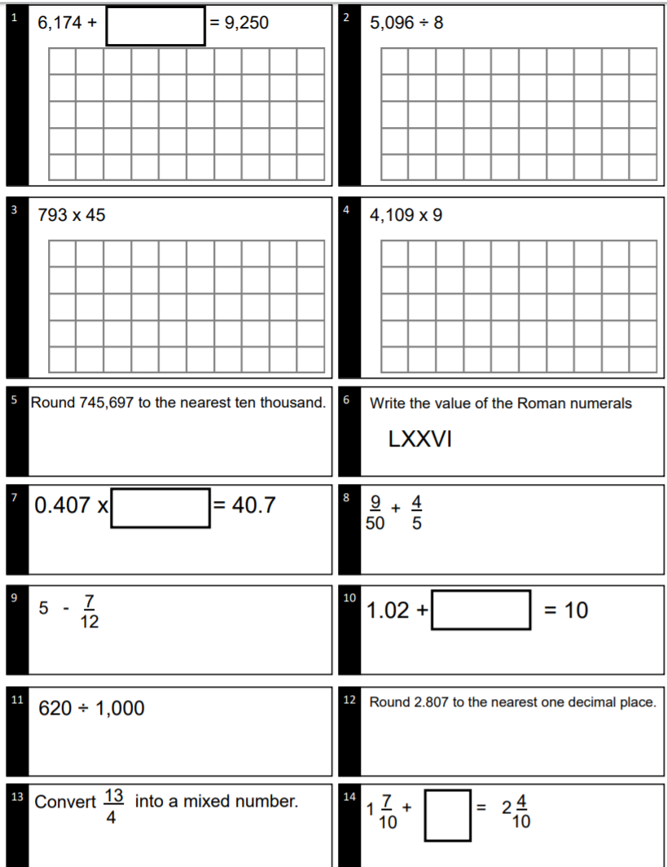
Monday - Questions

Slide 3
Monday - Answers
3,076
2) 637
3) 35,685
4) 36,981
5) 750,000
6) 76
7) 100
8) 49/50
9) 4 5/12
10) 8.98
11) 0.62
12) 2.8
13) 3 1/4
14) 7/10

Slide 4
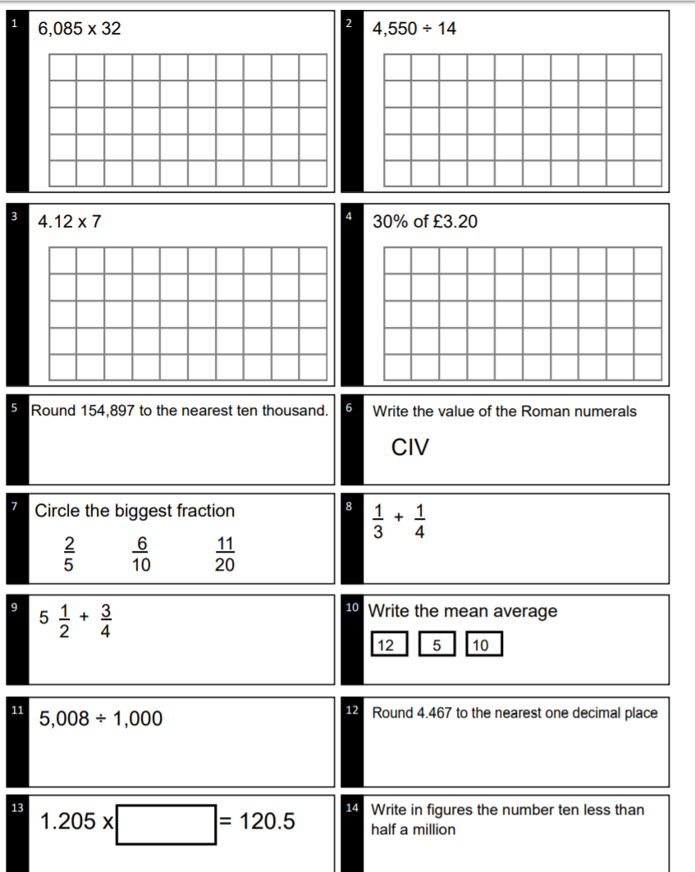
Tuesday - Questions

Slide 5
Tuesday - Answers
194,700
2) 325
3) 28.84
4) 96p
5) 150,000
6) 109
7) 6/10
8) 7/12
9) 6 1/4
10) 9
11) 5.008
12) 4.5
13) 100
14) 499,990

Slide 6
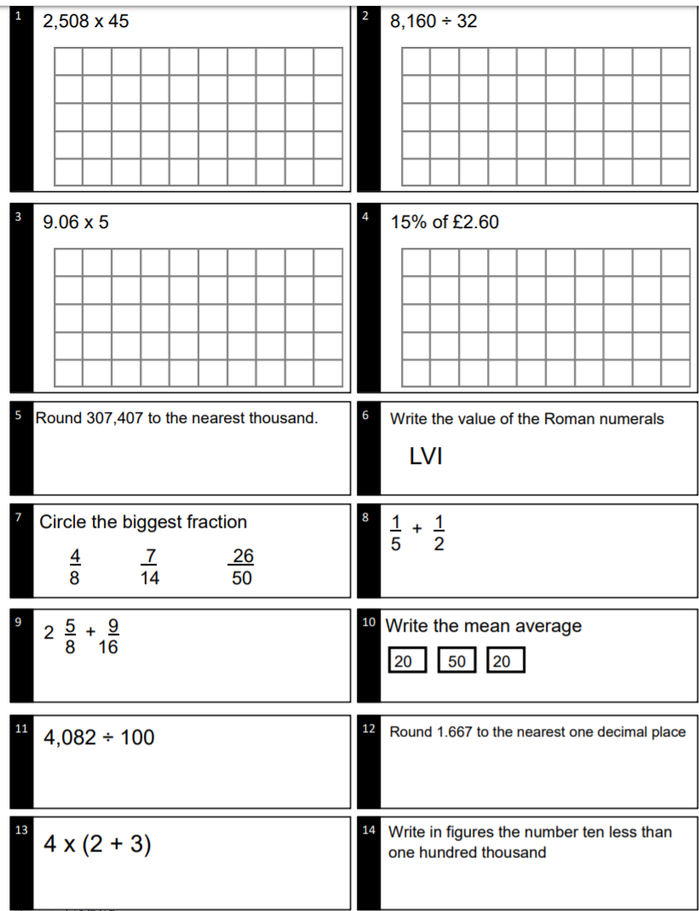
Wednesday - Questions

Slide 7
Wednesday - Answers
112,860
2) 255
3) 45.3
4) 39p
5) 307,000
6) 56
7) 26/50
8) 7/10
9) 3 3/16
10) 30
11) 40.82
12) 1.7
13) 20
14) 99,990

Slide 8

Thursday - Questions

Slide 9
Thursday - Answers
72,432
2) 423
3) £14.76
4) 98p
5) 456,000
6) 109
7) 3/5
8) 1/12
9) 1 5/6
10) 5
11) 140.07
12) 4
13) 10
14) 49,950

